Slide 1
PERMAINAN BOLA BASKET
Chassy Chania X TKJ 1

Slide 2
APA ITU BOLA BASKET?
Bola basket adalah olahraga bola berkelompok yang terdiri atas dua tim beranggotakan masing-masing lima orang yang saling bertanding mencetak poin dengan memasukkan bola ke dalam keranjang lawan.

Slide 3
SEJARAH BOLA BASKET
Bola basket pertama kali ditemukan oleh Dr. James Naismith pada tahun 1891 secara tidak sengaja. Menurut cerita, setelah menolak beberapa gagasan karena dianggap terlalu keras dan kurang cocok untuk dimainkan di gelanggang-gelanggang tertutup, dia lalu menulis beberapa aturan dasar, menempelkan sebuah keranjang di djnding ruang gelanggang olahraga, dan meminta para siswa untuk memainkan permainan ciptaannya itu.

Slide 4
Organisasi Nasional Bola Basket
Organisasi Nasional PERBASI Persatuan (Bola Basket Seluruh Indonesia). Organisasi ini didirikan pada tanggal 23 Oktober 1951, diketuai oleh Danny Kosasih, dan terletak di Jakarta, Indonesia.

Slide 5
Organisasi Internasional Bola Basket
Organiasi Internasional FIBA (Federation Internasional Basketball Association). Organinasi ini didirikan pada tanggal 18 Juni 1932, diketuai oleh Hamane Niang, dan terletak di Miess, Swiss.

Slide 6
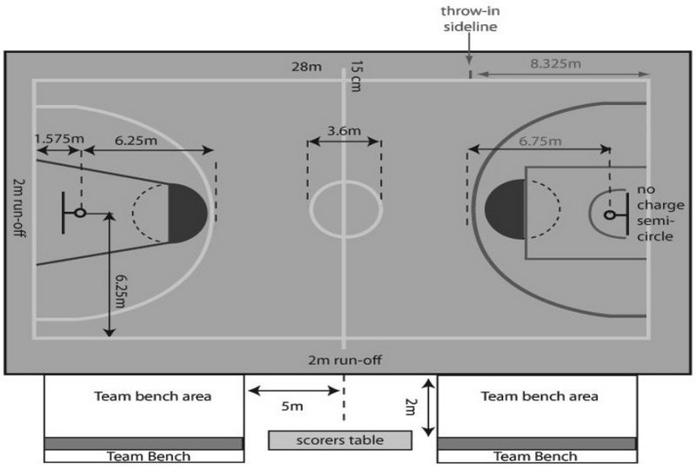
Ukuran Lapangan Bola Basket
Lapangan Bola Basket berbentuk persegi panjang dengan 2 standar ukuran, yakni panjang 28,5 m dan lebar 15 m standar umum lapangan.

Slide 7
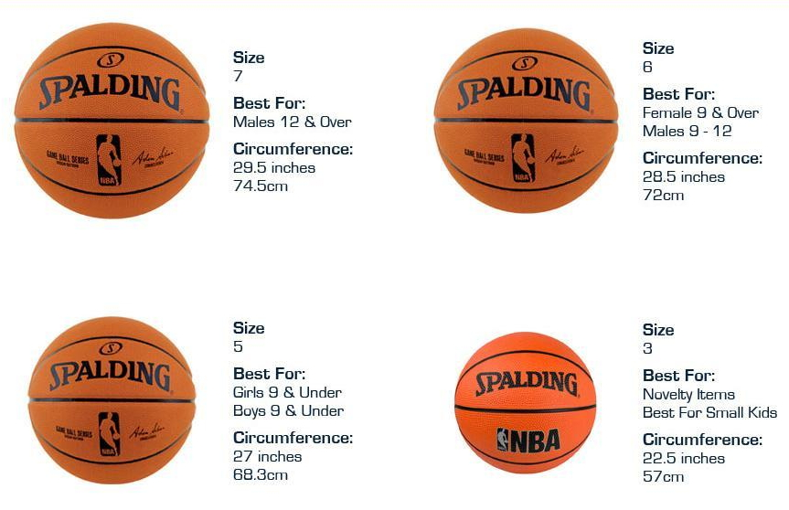
Ukuran Bola Basket
Size 3 untuk 3-8 tahun
Size 5 untuk 9 tahun keatas
Size 6 untuk 9-12 tahun
Size 7 untuk 12 keatas

Slide 8
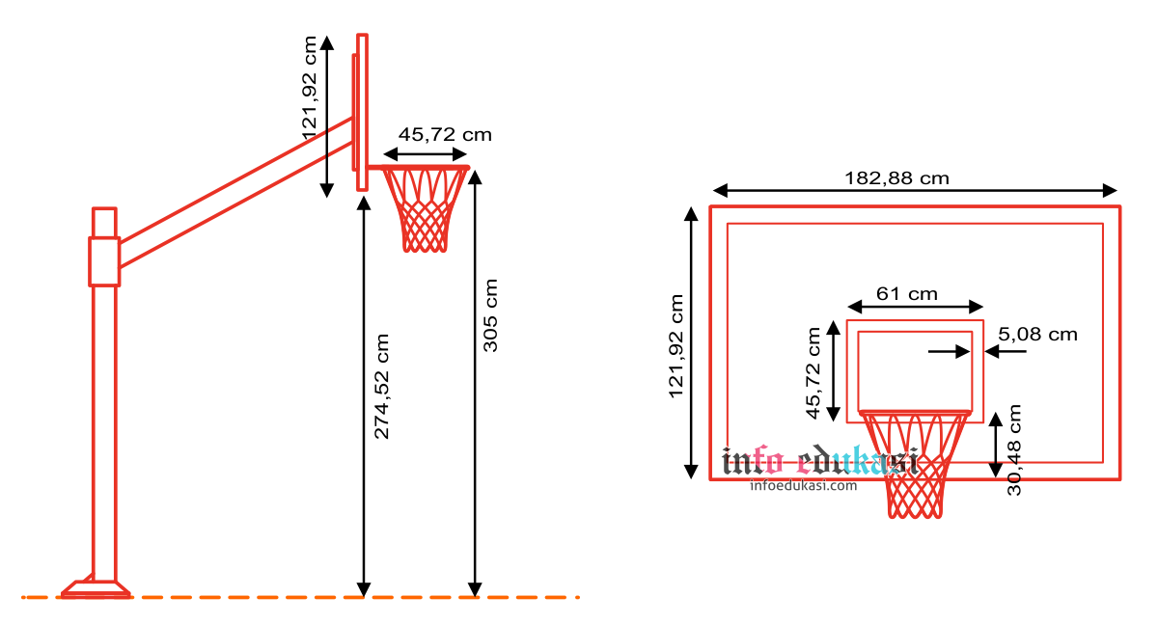
Ukuran Ring Basket
Panjang papan: 182,88cm
Lebar ring: 23cm
Tinggi dari ring basket: 350cm
Tinggi dari papaan: 274cm

Slide 9
WAKTU DALAM PERMAINAN BASKET
Waktu permaian 4 x 10 menit jika berpedoman dengan aturan Federasi Bola Basket Internasional.
Versi Internasional Basketball Association waktu bermain adalah 4 x 12 menit.
Di antara babak 1, 2, 3 dan babak 4 terdapat waktu istirahat selama 10 menit. Bila terjadi skor yang sama pada akhir pertandingan harus diadakan perpanjangan waktu sampai terjadi selisih skor.
Di antara dua babak tambahan terdapat waktu istirahat selama 2 menit.
Waktu untuk lemparan ke dalam yaitu 5 detik

Slide 10
PERATURAN DASAR PERMAINAN BASKET 1
Bola dapat dilemparkan ke segala arah dengan menggunakan salah satu atau kedua tangan.
Bola dapat dipukul ke segala arah dengan menggunakan salah satu tangan, tetapi tidak boleh dipukul menggunakan kepalan tangan (meninju).
Pemain tidak diperbolehkan berlari sambil memegang bola. Pemain harus melemparkan bola tersebut dari titik tempat menerima bola, tetapi diperbolehkan apabila pemain tersebut berlari pada kecepatan biasa.
Bola harus dipegang di dalam atau di antara telapak tangan. Lengan atau anggota tubuh lainnya tidak diperbolehkan memegang bola.

Slide 11
PERATURAN DASAR PERMAINAN BASKET 2
Pemain tidak diperbolehkan menyeruduk, menahan, mendorong, memukul, atau menjegal pemain lawan dengan cara bagaimanapun. Pelanggaran pertama terhadap peraturan ini akan dihitung sebagai kesalahan, pelanggaran kedua akan diberi sanksi berupa diskualifikasi pemain pelanggar hingga keranjang timnya dimasuki oleh bola lawan, dan apabila pelanggaran tersebut dilakukan dengan tujuan untuk mencederai lawan, maka pemain pelanggar akan dikenai hukuman tidak boleh ikut bermain sepanjang pertandingan. Pada masa ini, pergantian pemain tidak diperbolehkan.
Sebuah kesalahan dibuat pemain apabila memukul bola dengan kepalan tangan (meninju), melakukan pelanggaran terhadap aturan 3 dan 4, serta melanggar hal-hal yang disebutkan pada aturan 5.
Apabila salah satu pihak melakukan tiga kesalahan berturut-turut, maka kesalahan itu akan dihitung sebagai gol untuk lawannya (berturut-turut berarti tanpa adanya pelanggaran balik oleh lawan).

Slide 12
PERATURAN DASAR PERMAINAN BASKET 3
Gol terjadi apabila bola yang dilemparkan atau dipukul dari lapangan masuk ke dalam keranjang, dalam hal ini pemain yang menjaga keranjang tidak menyentuh atau mengganggu gol tersebut. Apabila bola terhenti di pinggir keranjang atau pemain lawan menggerakkan keranjang, maka hal tersebut tidak akan dihitung sebagai sebuah gol.
Apabila bola keluar lapangan pertandingan, bola akan dilemparkan kembali ke dalam dan dimainkan oleh pemain pertama yang menyentuhnya. Apabila terjadi perbedaan pendapat tentang kepemilikan bola, maka wasitlah yang akan melemparkannya ke dalam lapangan. Pelempar bola diberi waktu 5 detik untuk melemparkan bola dalam genggamannya. Apabila ia memegang lebih lama dari waktu tersebut, maka kepemilikan bola akan berpindah. Apabila salah satu pihak melakukan hal yang dapat menunda pertandingan, maka wasit dapat memberi mereka sebuah peringatan pelanggaran.

Slide 13
PERATURAN DASAR PERMAINAN BASKET 4
Wasit berhak untuk memperhatikan permainan para pemain dan mencatat jumlah pelanggaran dan memberi tahu wasit pembantu apabila terjadi pelanggaran berturut-turut. Wasit memiliki hak penuh untuk memberikan diskualifikasi pemain yang melakukan pelanggaran sesuai dengan yang tercantum dalam aturan 5.
Wasit pembantu memperhatikan bola dan mengambil keputusan apabila bola dianggap telah keluar lapangan, pergantian kepemilikan bola, serta menghitung waktu. Wasit pembantu berhak menentukan sah tidaknya suatu gol dan menghitung jumlah gol yang terjadi.
Waktu pertandingan adalah 4 quarter masing-masing 10 menit
Pihak yang berhasil mendapatkan poin terbanyak akan dinyatakan sebagai pemenang

Slide 14
JENIS JENIS PELANGGARAN (FOUL)
1. Personal Foul - Personal foul adalah pelanggaran perorangan, maksimal foul sebuah pemain adalah 5 kali, jika sudah 5 kali foul pemain tersebut akan di keluarkan. 2. Team F0ul - Team foul adalah pelanggaran team, maksimal foul satu team dalam 1 kuarter adalah 4 kali, dan jika sudahterjadi foul ke 5, tim lawan akan melakukan free throw. Jika sebuah team dan 5 anggota melakukan masing masing 1 foul, maka team tersebut akan mendapatkan 5 foul.

Slide 15
JENIS JENIS PELANGGARAN (FOUL)
3. Technical Foul - Technical foul adalah pelanggaran yang melibatkan sikap/tata krama pemain dalam pertandingan. Contohnya Mecacimaki pemain, tidak menghormati pemain, protes terus menerus kepada pemain.
4. Flagrant Foul - Flagrant foul adalah pelanggaran yang terjadi karena mencederakan pemain secara sengaja. Hukuman untuk Flagrant foul ini akan dihitung sebagai free throw, technical foul, foul out 5. Foul out - Foul out adalah pelanggaran dimana jika pemain sudah melakuakn 5x personal foul, dan dia akan dikeluarkan dari petandingan

Slide 16
TEKNIK TEKNIK BOLA BASKET
1. Shooting Shooting adalah Teknik dimana melempar/mengshoot bola ke ring lawan yang bertujuan untuk mencetak skor dari jauh 2. Dribble Dribble adalah Teknik dimana memantulkan bola ke tanah dengan jari tangan yang bertujuan untuk mengsetup offense atau defends, menghindari lawan yang ingin mencuri bola. 3. Passing Passing adalah Teknik dimana melempar bola yang bertujuan untk memberikan umpan bola ke teman agar menyusahkan lawan untuk mencuri bola dan memudahkan kiat untuk mengatur serangan ke team lawan.

Slide 17
Jenis Jenis Shooting
One hand shot. One hand shot adalah teknik shooting yang dilakukan dengan satu tangan.
Free throw shot. Free throw shot adalah teknik shooting yang dilakukan Ketika mendapatkan hadiah dari pelanggaran lawan.
Jump shot. Jump shot adalah gerkaan shooting yang dilakukan sambil melompat di udara.
Hook shot. Hook shot adalah teknik shooting yang dilakukan dengan satu tangan, dengan gerakan tangan mengayun.
Lay up shot. Lay up shot adalah teknik shooting yang dilakukan dengan melompat menuju ring.
Slam dunk. Slam dunk adalah teknik shooting yang dilakukan dengan memasukkan bola langsung ke dalam ring.

Slide 18
JENIS JENIS DRIBBLE
Crossover Crossover dribble dilakukan dengan cara mengubah posisi bola dari satu tangan ke tangan lainnya. Teknik dribble crossover bertujuan untuk mempertahankan bola dari rebutan lawan. Beberapa pemain basket kelas dunia yang terkenal dengan crossover dribble-nya adalah Allen Iverson dan Stephen Curry.
Dribble di sela kaki (between the legs) Dribble between the legs atau di sela-sela kaki merupakan variasi dari gerakan dribble crossover. Dribble ini dilakukan dengan cara memantulkan bola di antara kedua kaki lalu menangkapnya dengan tangan lain. Teknik dribble ini biasanya digunakan ketika berhadapan secara langsung dengan pemain lawan. Artikel ini telah tayang di Kompas.com dengan judul "Macam-macam Dribble dalam Bola Basket“

Slide 19
JENIS JENIS DRIBBLE
Dribble belakang (behind the back) Teknik dribble ini juga merupakan variasi gerakan dribble crossover. Bedanya dengan dribble between the legs, teknik dribble behind the back dilakukan dengan cara memantulkan bola melewati bagian belakang kaki. Saat melakukan dribble ini, posisi kedua kaki biasanya tidak lebih dari selebar bahu.
Wraparound Teknik wraparound dribble mirip dengan dribble behind the back. Namun, dalam gerakan dribble ini, bola dilempar dari samping melewati punggung menuju ke arah depan. Bagi pemain basket yang sudah ahli, teknik dribble wraparound kerap dikombinasikan dengan gerakan dribble di sela kaki.

Slide 20
JENIS JENIS DRIBBLE
In and out dribble In and out dribble adalah gerakan menggiring bola dengan memasukkan bola (menggerakkan bola dari sisi luar ke dalam) lalu mengeluarkannya lagi secara cepat. Ketika melakukan dribble ini, posisi bola berada di bawah telapak tangan. Dribble ini bisa menggunakan tangan kanan maupun tangan kiri dan harus dilakukan secara cepat agar bola tidak lepas atau direbut pemain lawan.
V dribble Cara melakukan V dribble adalah memantulkan bola menggunakan tangan yang sama hingga membentuk huruf "V". Teknik dribble ini hampir sama dengan crossover, tapi bola tetap berada di tangan yang sama.

Slide 21
JENIS JENIS DRIBBLE
High dribble High dribble adalah gerakan menggiring bola dengan memantulkannya secara lurus ke bawah dengan jarak yang tinggi. Ketika melakukan dribble ini, posisi lengan biasanya sejajar dengan bahu. Artinya, bola dipantulkan hingga ketinggian sejajar atau di atas pinggang dan dilakukan secara cepat. Tujuan menggiring bola tinggi dalam permainan bola basket adalah mempercepat penyerangan dengan melewati penjagaan lawan.

Slide 22
JENIS JENIS DRIBBLE
Ankle breaker dribble Secara harfiah, ankle breaker dribble berarti "giringan bola yang mematahkan pergelangan kaki lawan". Teknik dribble ini biasanya dilakukan ketika tim sedang dalam situasi menyerang. Cara melakukan ankle breaker dribble adalah menggiring bola secara cepat hingga bisa membuat pemain lawan jatuh karena kehilangan keseimbangan.
Hesitation move Pengertian hesitation move adalah menahan bola sejenak ketika melakukan dribble. Tujuan dari gerakan ini adalah untuk memecah konsentrasi pemain lawan sekaligus mencari posisi terbaik untuk melakukan tembakan (shooting).

Slide 23
JENIS JENIS PASSING
1. Chest Pass
Sesuai dengan namanya, jenis passing satu ini dilakukan dengan mengoper bola dari posisi tangan yang berada di depan dada. Teknik passing satu ini paling cocok digunakan saat tidak ada pemain bertahan di area yang akan dilalui untuk mencetak poin. Selain itu, untuk mengoperkan bola kepada teman yang jaraknya dekat maka operan/passing yang tepat pada permainan bola basket adalah menggunakan chest pass ini. Adapun untuk melakukan chest pass, pemain harus melempar dari depan dada. Begitu juga dengan pemain yang akan menerima bola.

Slide 24
JENIS JENIS PASSING
2. Overhead Pass
Passing atas kepala dalam permainan bola basket disebut overhead pass. Overhead pass adalah teknik mengoper atau mengumpan bola dari atas kepala. Cara melakukan teknik overhead pass adalah menarik bola hingga atas kepala, lalu melemparkannya menggunakan dua tangan. Karena cara melemparnya dengan dua tangan di atas kepala, tak jarang menyebutnya dengan istilah two hand overhead pass dalam permainan bola basket ini.

Slide 25
JENIS JENIS PASSING
3. Wrap Arround
Pass Umumnya jenis passing satu ini dilakukan mirip seperti bounce pass. Wrap arround pass dilakukan dengan mengarahkan bola ke lantai, agar pantulannya bisa berjarak 2/3 dari pemain yang ditargetkan. Sedangkan penerima harus menangkap bola, ketika tingginya setara pinggang penerima.

Slide 26
JENIS JENIS PASSING
4. Baseball Pass
Pasti banyak yang bertanya-tanya kenapa jenis passing ini disebut baseball pass padahal ini olahraga basket? Mengutip laman DBL Indonesia, alasan disebut baseball pass karena bola yang di oper melambung lurus ke depan dengan cepat seperti bola baseball yang dipukul. Jenis passing ini digunakan dalam melakukan offense setelah mendapat defensive rebound, salah satu cara yang sering dilakukan adalah fastbreak. Untuk melakukan fastbreak harus menggunakan baseball pass.

Slide 27
JENIS JENIS PASSING
5. Cut Pass
Cut pass digunakan ketika bermain set play. Saat melakukan offense, playmaker akan melihat rekannya yang memungkinkan untuk menerima bola dengan cara cutting. Saat melakukan cut pass, disarankan menggunakan chest pass. Adapun jenis passing ini biasa digunakan saat melakukan offense.

Slide 28
TERIMA KASIH!

